Slide 1
李宁
李宁弧
SOCIAL
DIGITAL

Slide 2
内容
任务Misson （略，详见0626版deck）
策略Strategy（略，详见0626版deck）
传播Communication
执行团队

Slide 3


Slide 4


Slide 5

“年轻就要弧来”
李宁弧的态度
落地
“弧来世界”
依托运动平台本身聚集的跑步人群，打造全方位的“弧来世界”
从而达到展示产品卖点、促使体验、引导购买的目的

Slide 6
Road Map
8.08-9.07上线
8.17-9.07 后续传播
弧来世界运动会
8.08-9.07
乐活动
选择用户使用最多的页面推广结合弧来世界运动会的流程和特点
咕咚测评
8.08上线，持续三周
咕咚测评室
咕咚测评信息发布，
引流到弧来时间运动会
I Run
8.16北京站
8.23上海站
8.17北京站后续传播(李宁负责)
8.23上海站后续传播((李宁负责))
官方双微
8.08
主题KV launch
并引流到咕咚参与弧来世界运动会
8.17北京站后续传播
8.23上海站后续传播

Slide 7


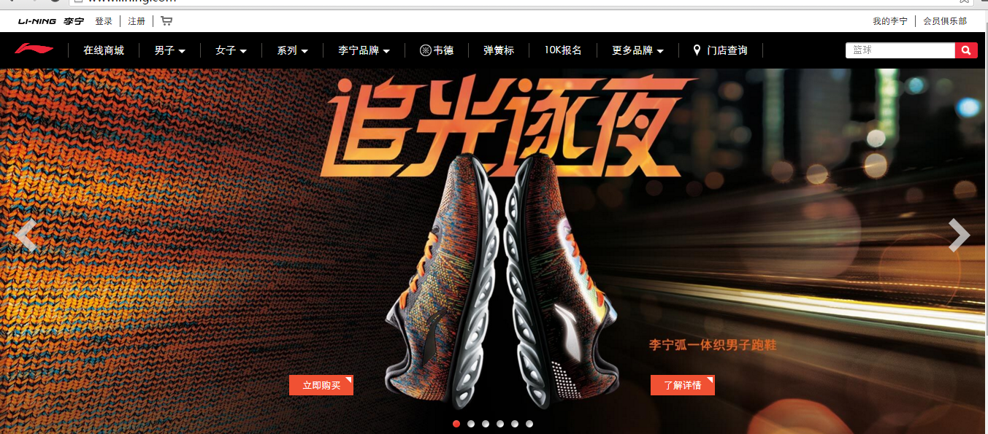

目标 Objective
提升品牌声量
吸引用户参与
实现销售转化
Social Media外围传播
聚焦目标人群活动平台
便捷线上购买转化

Slide 8
资源推荐

Slide 9
1
咕咚评测室
咕咚评测室，专业跑步装备免费申领体验区，
将李宁弧跑鞋在咕咚评测室推荐，用户真实测评，挖掘用户的真实体验需求；

Slide 10
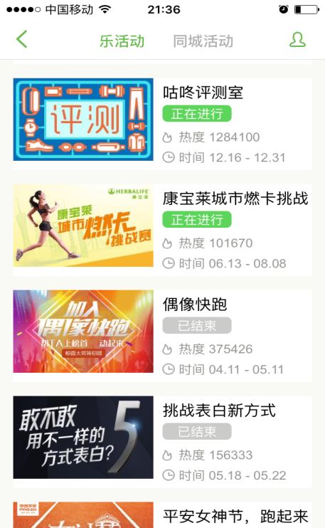
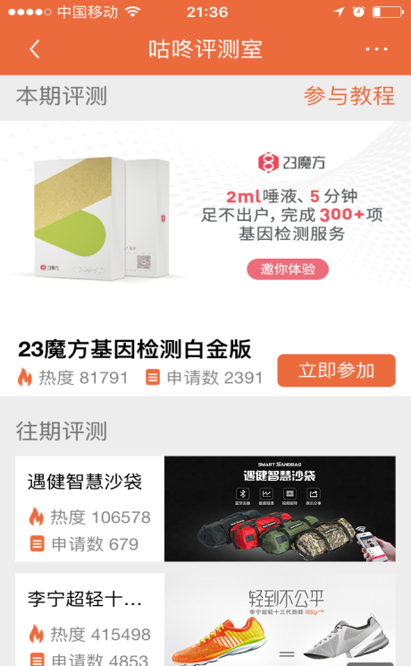

咕咚评测室-李宁弧推荐
活动申领周期：7天
活动期间，将李宁弧产品跑鞋推荐至咕咚评测室，提供10双跑鞋供专业跑步达人及资深跑者测评；
第六代李宁弧跑鞋
减震科技
3M炫彩反光
稳定保护
第六代李宁弧跑鞋

Slide 11
咕咚评测室-摆脱常规，弧来测评
评测作为李宁“弧来世界”的一个组成部分，同样是传递“弧来”品牌理念的一种方式。
关于跑鞋，多数人只关注鞋子本身的性能，而李宁弧更关注的是用户个性的凸显，在用户参与测评时，引导用户打破常规思维，从跑鞋与个人性格契合的角度进行评测，如：
颜色与
个性
让夜跑
更出众
最值得拥有
的第一双跑鞋
3M反光
视频

Slide 12
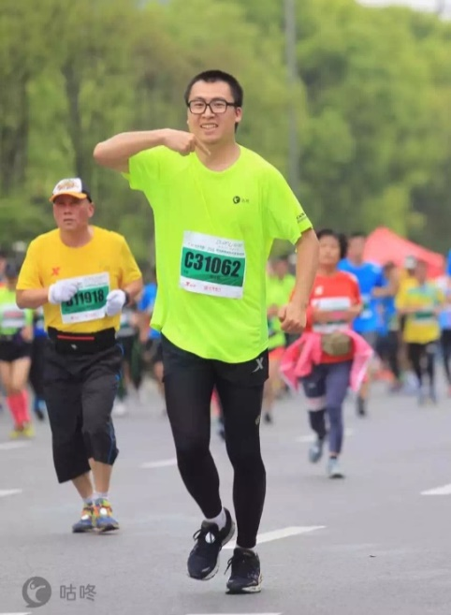
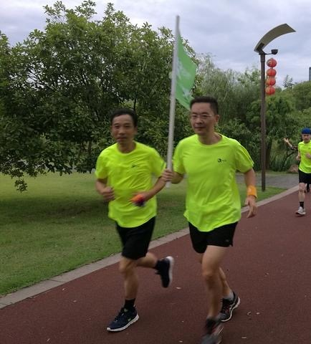
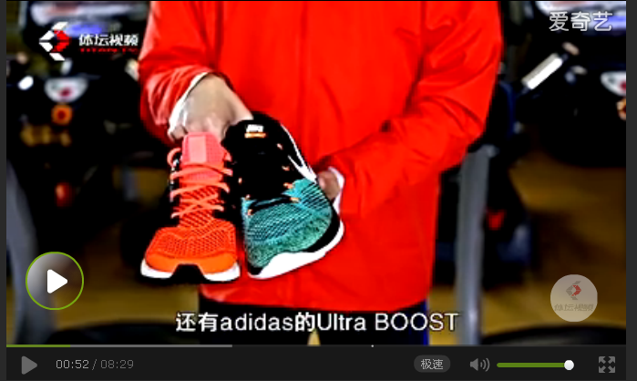
咕咚评测室-专业跑马达人视频评测
1.资深跑者和跑马达人权威测评
邀请1名年轻的跑步爱好者和1名资深的跑马达人，发挥意见领袖作用，以权威角度，为李宁弧产品提供测评，增强用户李宁弧品牌的认知；
2.运动圈官方可以发视频
潮品馆提供视频点位，可播放李宁提供的产品视频或TVC为广大跑者提供更具专业化的意见；

Slide 13
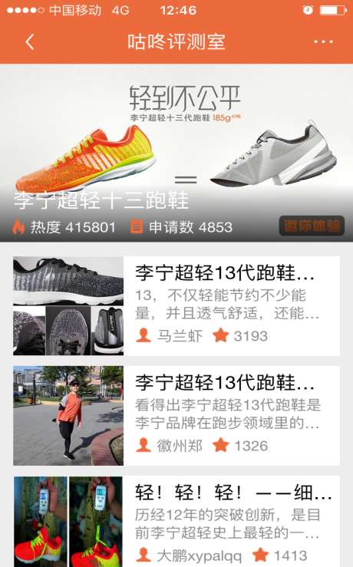
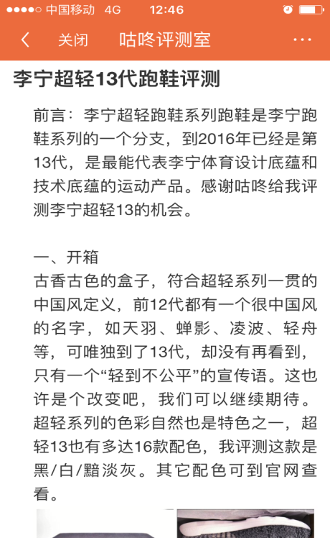
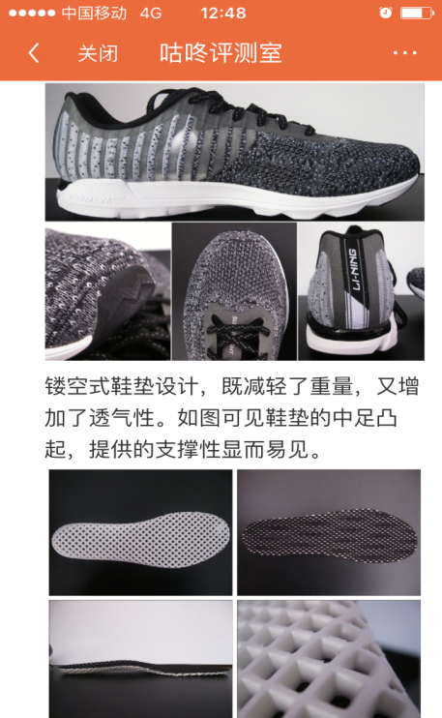
咕咚评测室-李宁弧推荐
往期李宁产品评测案例
产品介绍版块
用户评测报告

Slide 14
2
引流资源
运动首页-文字按钮、乐活动-列表置顶、APP-启动画面、活动-首页轮播图轮播
咕咚吧-软文精选置顶、新媒体-咕咚网官方双微、活动-首页轮播图轮播、同城活动-置顶推荐

Slide 15

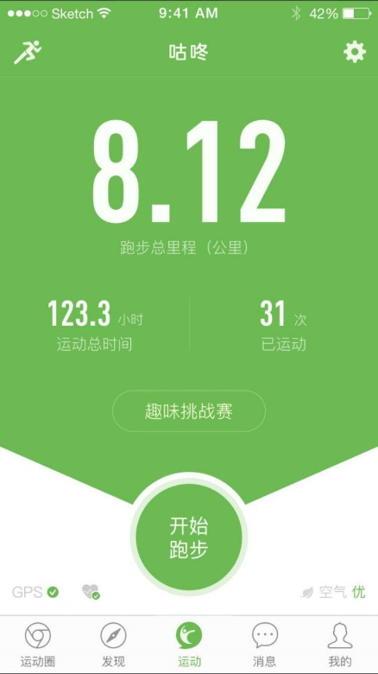
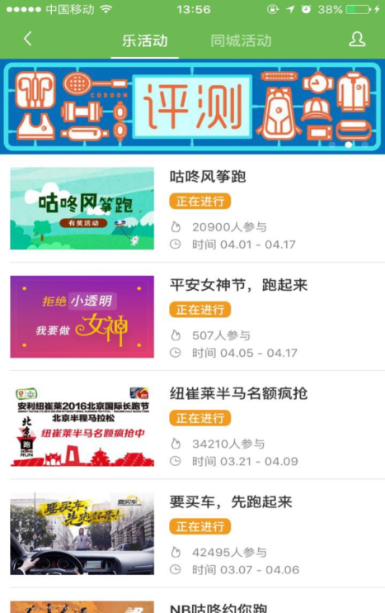
咕咚APP-黄金资源组合
轮播3：
CPC=1.63，CPM=35.37
轮播4：
CPC=1.50，CPM=31.47
轮播5：
CPC=2.50，CPM=34.48
开机画面可点击
H5（1天）评测（1天）
CPC=3.08，CPM=33.84
运动首页
文字按钮 H5（2天） 评测（1天）
CPC=1.01，CPM=8.56
活动首页焦点轮播
H5（4天）评测（1天）
CPC=1.63，CPM=35.37

Slide 16

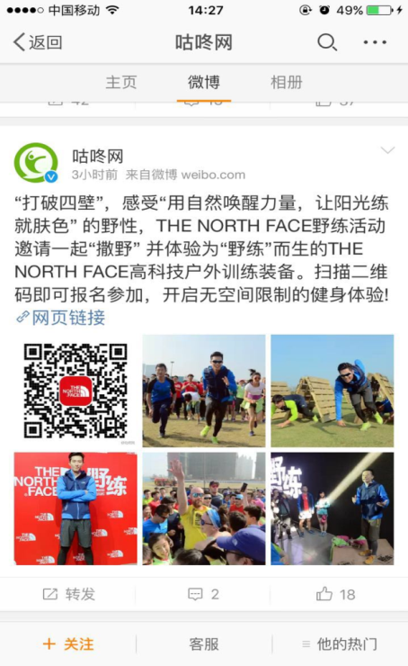
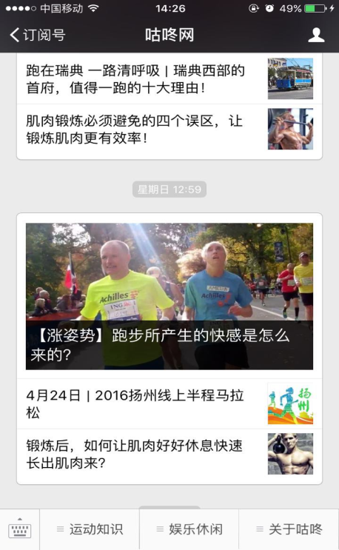
咕咚APP-黄金资源组合
列表置顶2
CPC=0.42，CPM=11.36
列表置顶3
CPC=0.42，CPM=9.85
列表置顶4
CPC=0.38，CPM=7.58
列表置顶5
CPC=0.25，CPM=5.15
乐活动列表置顶
H5（11天）测评（3天）
咕咚官方微博（咕咚网）
测评（1次）
咕咚官方微信（订阅号）
测评（1次）

Slide 17
咕咚APP-黄金资源组合
资源 名称 | 媒体 类型 | 媒体名称 | CPC | CPM
咕咚APP | 运动社交 | APP-启动画面（两轮播）可点击 | 3.08 | 33.84
 |  | 运动首页-文字按钮 | 1.01 | 8.56
 |  | 乐活动-列表置顶2（入口图） | 0.42 | 11.36
 |  | 乐活动-列表置顶3（入口图） | 0.42 | 9.85
 |  | 乐活动-列表置顶4（入口图） | 0.38 | 7.58
 |  | 乐活动-列表置顶5（入口图） | 0.25 | 5.15
 |  | APP-启动画面（两轮播）可点击 | 6.15 | 67.68
 |  | 运动首页-文字按钮 | 2.03 | 17.12
 |  | 活动-首页轮播图轮播3 | 1.63 | 35.37
 |  | 乐活动-列表置顶2（入口图） | 0.83 | 22.73
 |  | 咕咚吧-软文专题置顶（2） | 1.30 | 63.64
 |  | 新媒体-咕咚网官方微博 | - | -
 |  | 新媒体-咕咚网官方微信（订阅号） | - | -
 |  | 乐活动-列表置顶3（入口图） | 0.84 | 19.70
 |  | 活动-首页轮播图轮播4 | 1.50 | 31.47
 |  | 活动-首页轮播图轮播5 | 2.50 | 34.48
 |  | H5网页搭建 | - | -
 |  | 评测室H5网页搭建 | - | -
Sub Total |  |  | 0.53 | 4.73
备注：黑色字体为购买资源
紫色字体为评测资源
紫色和红色字体为配送资源
蓝色字体为软赠资源

Slide 18
3
资源排期
运动首页-文字按钮、乐活动-列表置顶、APP-启动画面、活动-首页轮播图轮播
咕咚吧-软文精选置顶、新媒体-咕咚网官方双微、活动-首页轮播图轮播、同城活动-置顶推荐

Slide 19
合作资源详情
媒体名称 | 8月 |  |  |  |  |  |  |  |  |  |  |  |  |  |  |  |  |  |  |  |  |  |  |  | 9月
 | 8 | 9 | 10 | 11 | 12 | 13 | 14 | 15 | 16 | 17 | 18 | 19 | 20 | 21 | 22 | 23 | 24 | 25 | 26 | 27 | 28 | 29 | 30 | 31 | 1 | 2 | 3 | 4 | 5 | 6 | 7
APP-启动画面（两轮播）可点击 |  | 1
运动首页-文字按钮 | 1 |  |  |  |  |  |  |  |  | 1
乐活动-列表置顶3（入口图） |  | 1 |  |  |  |  |  |  |  | 1
乐活动-列表置顶2（入口图） |  |  |  |  |  |  |  |  | 1 |  | 1 | 1 | 1 | 1
APP-启动画面（两轮播）可点击 |  |  |  |  | 1
运动首页-文字按钮 |  |  |  |  |  |  |  | 1
活动-首页轮播图轮播3 |  |  | 1
乐活动-列表置顶2（入口图） |  |  |  |  | 1 | 1 | 1
咕咚吧-软文专题置顶（2） |  |  |  |  |  |  |  |  |  |  |  |  |  |  |  |  |  |  |  |  |  |  |  |  |  | 1
新媒体-咕咚网官方微博 |  |  | 1
新媒体-咕咚网官方微信（订阅号） |  |  | 1
活动-首页轮播图轮播2 | 1 | 1 | 1 | 1
乐活动-列表置顶2（入口图） |  |  |  |  |  |  |  | 1
乐活动-列表置顶3（入口图） |  |  |  |  | 1 | 1 | 1
H5网页搭建 | 1
评测室H5网页搭建 |  |  | 报名 |  |  |  |  |  |  | 筛选人员 |  | 发放李宁弧6 |  |  |  | 产品试用评测 |  |  |  |  |  |  | 审稿 |  | 发稿
备注：紫色字体为评测资源，相较于上一版排期资源更加集中，资源点位更加优质
蓝色字体为评测室H5网页搭建的时间段；黄色背景为发放软文的时间点。

Slide 20
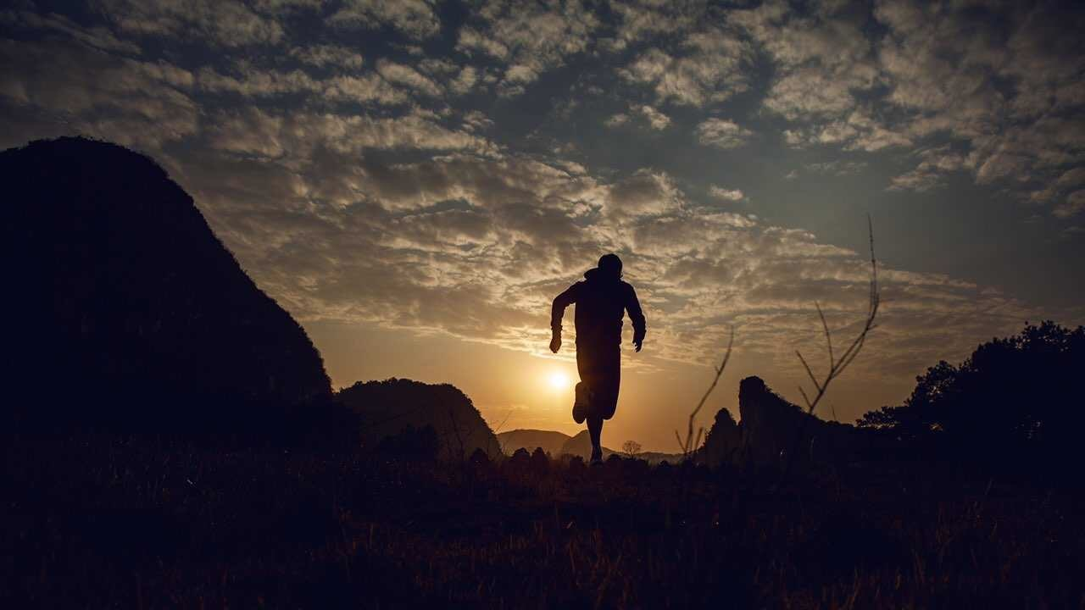
执行团队

Slide 21
上海蓝标
客户部
创意部
内容团队
特别顾问
曹凌澜
缪雯卿
李静
杨达华
资深客户总监
创意组长
创意负责人
资深文案
总经理
王丹丹
大虾
宋骜聪
资深客户执行
媒体负责人
资深美术指导
文案
陈琪
Evan
客户执行
项目执行
美术指导
咕咚
梁昀
祝云博
邵西子
副总裁
策划
策划

Slide 22



